Slide 1
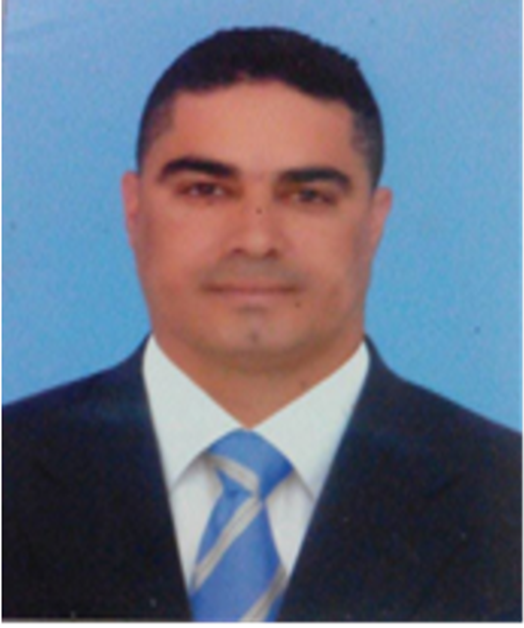
PERFIL PROFESIONAL
GUSTAVO ADOLFO GONZÁLEZ CRUZ
LICENCIADO EN CIENCIAS SOCIALES
ESP. INVESTIGACIÓN
Y GESTIÓN DE PROYECTOS

Slide 2
Gustavo Adolfo González Cruz, Tulueño con 50 años de edad, casado con tres hijos, dos hombres de 23 y 25 años y una mujer de 29 años egresada de la Facultad de Educación de la Licenciatura en Lenguas Modernas, quien orgullosamente trabaja actualmente en nuestra Alma Mater en la Oficina de Internacionalización como directora.
Soy docente con formación profesional en Ciencias Sociales de la UCEVA graduado en el año 1994. Con certificación en Procesos de calidad y auditoria con BUREAU VERITAS CERTIFICATION e Investigación con FUNDESU, UNIVALLE y la Unidad Central Del Valle Del Cauca, así como, y formación para la enseñanza de la Religión Escolar con el INSTITUTO JULIAN MENDOZA GUERRERO. Actualmente cursando La Maestría en Pedagogía.
Con experiencia en el campo de la Docencia en el Sector Oficial desde 1998 en la Institución Educativa Técnica Occidente de Tuluá, en el sector privado en los Colegios Cooperativo Policarpa Salavarrieta, Comfandi, Sagrado Corazón de Jesús y Nazareth en la actualidad.

Slide 3
Con experiencia en el campo de la Docencia en el Sector Oficial desde 1998 en la Institución Educativa Técnica Occidente de Tuluá, en el sector privado en los Colegios Cooperativo Policarpa Salavarrieta, Comfandi, Sagrado Corazón de Jesús y Nazareth en la actualidad.
A nivel universitario con experiencia en la Unidad Central del Valle del Cauca, como docente e investigador desde el año 2013, en la Facultad de Educación y La Oficina de Educación Virtual y a Distancia orientando diferentes cátedras y siendo asesor, director y jurado de trabajos de grado. Igualmente, he sido docente de UNIVALLE, orientado los módulos de Profesionalización Docente Para Docentes No Licenciados.
He sido capacitador y conferencista de Los Tres Editores y EDÚCATE para el SABER y par académico del Ministerio de Educación Nacional e ICFES.
Me considero una persona comprometida con mi profesión, responsable, con deseo de quilificarme, con espíritu de servicio y que veo en la educación la oportunidad para formar seres humanos integrales y competentes comprometidos consigo mismo y con el mundo a través de nuestros principios valores y virtudes.

